Slide 1

Ueat
高校约饭搭子匹配系统
📢 课程设计答辩演示
汇报团队：17组 | 日期：2026.07.31
Notes:
大家好，我们是17组。今天我们将向大家展示我们的项目——Ueat，一个专为高校学生设计的约饭搭子匹配系统。我们希望通过这个平台，帮助同学们打破社交壁垒，轻松找到饭搭子，享受更丰富的校园生活。接下来，我将从六个方面进行详细汇报。

Slide 2

目录
01
系统演示
04
测试与质量保证
直观展示产品核心交互流程与界面原型，呈现完整的用户操作路径与功能布局细节，还原真实场景下的使用体验。
详解全流程测试方案与严格的质量管控机制，通过多轮功能、性能与兼容性测试，呈现产品的高可用性与稳定性。
02
产品特色与市场调研
05
项目总结与未来规划
深度解析产品定位与核心差异化特性，结合市场调研数据与真实用户反馈，多维度验证产品的市场价值与潜力。
全面复盘项目整体成果与研发过程中的经验沉淀，总结阶段性收获与不足，明确下一阶段的迭代优化与发展规划。
03
核心架构与关键技术
06
互动问答与交流
拆解核心技术实现方案与架构设计，阐述产品在应用场景、底层机制与用户体验层面的突破性创新与独特优势。
聆听各位专家与伙伴的专业指导建议，深入探讨产品优化方向、技术升级路径与未来发展的更多可能性。
Notes:
本次汇报将分为六个部分。首先，我们会进行系统演示，让大家直观感受产品。接着，我们将深入分析项目特色与用户反馈。然后，会介绍项目的关键技术和创新点。之后是关于测试与质量保证的说明。最后，进行项目总结并开放问答环节。

Slide 3

PART 01
系统演示
深度解析核心架构 · 沉浸式体验产品交互 · 全景展示功能流程
Notes:
现在，我们进入第一部分：系统演示。在这一部分，我们将向大家展示Ueat系统的核心用户流程和关键界面设计，让大家对我们的产品有一个直观的认识。

Slide 4
核心用户全流程演示
01 发布约饭卡片
02 智能匹配推荐
03 站内沟通确认
04 线下赴约用餐
05 社区内容分享
自主填写时间、地点与口味偏好，清晰表达交流诉求，一键发起精准的美食邀约。
基于兴趣、专业与生活习惯等多维标签，系统算法智能推送最契合的饭搭子人选。
通过内置IM确认细节，系统提供趣味破冰话题，轻松化解初识尴尬，自然开启交流。
走出虚拟网络，在真实场景中共享美食与面对面的畅谈，建立有温度的线下社交连接。
餐后在校园社区分享探店体验与精彩瞬间，沉淀社交记忆，吸引更多同好互动与共鸣。
价值闭环：打造“线上高效匹配 + 线下真实社交 + 社区内容沉淀”的完整校园美食社交生态。
Notes:
Ueat的核心用户流程非常清晰。首先，用户可以轻松发布约饭卡片，设置自己的偏好。然后，我们的智能匹配系统会推荐合适的饭搭子。双方可以通过站内聊天确认细节，系统还会提供破冰话题。线下赴约后，用户还可以在社区分享体验，形成一个完整的社交闭环。

Slide 5
核心界面原型展示
01 约饭匹配页
02 聊天沟通页
采用轻量化卡片设计，直观呈现邀约时间、地点与用户标签，内置智能破冰话题推荐，让陌生社交快速破冰，高效建立连接。
站内闭环的即时通讯界面，顶部自动推送场景化破冰提示与话题灵感，支持图片、语音等多元消息形式，让交流更自然顺畅。
03 饭后社区页
04 个人中心页
聚合餐厅探店、生活分享等多元内容的信息流广场，支持点赞、评论、关注互动，打造活跃的线下社交后延社区氛围。
一站式个人信息管理枢纽，支持资料编辑、兴趣标签定制与约饭记录回顾，助力用户打造个性化社交名片，轻松管理社交足迹。
Notes:
这是我们设计的核心界面原型。大家可以看到，约饭匹配页采用了直观的卡片式设计；聊天页内置了破冰提示；饭后社区页鼓励用户分享；个人中心则方便用户管理自己的信息和记录。整个界面设计简洁明了，注重用户体验。

Slide 6
PART 02
产品特色与市场调研
深度解析产品核心竞争力，结合真实用户调研数据与市场反馈， 全面呈现项目的独特价值与未来优化方向。
Notes:
接下来进入第二部分，我们将深入剖析Ueat的项目特色，并分享我们从市场调研和用户测试中获得的反馈报告。

Slide 7
产品特色：以约饭卡承接低压力校园社交
Ueat 的核心不是“再做一个聊天软件”，而是把学生每天都会发生的吃饭场景，设计成可信、可匹配、可继续沟通的轻社交入口。
01 卡片式匹配
02 破冰支持
03 站内闭环
04 安全边界
用约饭卡集中呈现时间、地点、饭局意图、兴趣标签和匹配理由。用户先判断是否合拍，再决定是否发起邀请
基于兴趣、场景和约饭文案生成低压力开场建议，回应调研中“不知道聊什么”“怕尴尬”的高频顾虑。
从浏览、邀请、聊天到反馈尽量留在平台内完成，减少联系方式过早暴露，也便于沉淀体验记录。
校园身份认证、隐私控制、屏蔽举报与管理员处理形成基础信任，让陌生同学约饭更可控。
特色落点：先降低第一次线下互动门槛，再用聊天、社区与反馈机制承接后续关系。

Slide 8
创新点：从原型功能走向智能化与工程化
相较第一次迭代的界面原型，当前版本把“好看、能用”的产品想法推进为可真实内测的工程原型。
01 推荐创新
02 AI 破冰创新
首页约饭卡排序从简单标签筛选扩展为混合语义推荐：标准标签归一、维度兼容、向量相似与行为反馈共同影响推荐结果。
AI 不是炫技入口，而是嵌入聊天与约饭场景，帮助用户把“想认识”转化为自然可说的第一句话。
03 跨端工程创新
04 轻量陪伴创新
Web 与 Android 共用一套前端能力，后端接入 PostgreSQL 与 WebSocket，支持约饭、社区、聊天三条主链路。
桌宠与头像贴纸作为默认可关闭的情感增强项，服务于留存和亲和感，而不干扰约饭主流程。
迭代逻辑：第一版验证“需求成立”，第二版补齐“技术支撑”，当前版强调“真实用户反馈驱动体验细节”。

Slide 9
产品特色来自三轮市场调研与迭代验证
本部分不是单纯罗列功能，而是说明：每个产品特色都来自用户问题、调研证据和迭代反馈。
01
第一次迭代
02
第二次迭代
03
第三次迭代
问卷 / 社区
潜在用户深访
深访 / AB 对比
需求调研问卷 + 水源社区发帖引流
验证约饭需求、外观偏好和基础原型接受度
15-30 分钟深入讨论
邀请有约饭或社交需求的同学体验新版本，收集满意度和体验问题。
继续深访与 AB 对比
围绕全屏卡片、社区白边、桌宠、新手导引、群聊等细节收敛优先级
调研方法演进：从“有没有需求”到“哪些细节让用户愿意留下来用”。

Slide 10
第一次迭代问卷验证了核心需求与功能优先级
58 份有效问卷显示：校园约饭不是无边界陌生人社交，而是有条件接受、强依赖匹配和破冰支持的低压力互动。
63.8%
82.7%
75.9%
67.2%
每周 8 顿以上独自吃饭
愿意或看情况尝试
期待按兴趣匹配
顾虑不知道聊什么
说明用餐是高频、真实、可触发陪伴需求的校园场景。
用户接受度具有条件性，关键在于降低不确定性。
匹配不宜只靠随机、年级或专业，应突出兴趣和性格。
破冰话题与前期线上沟通是必要的产品能力。
A 对应产品作用
B 对应功能设计
C 对应迭代方向
问卷支持 Ueat 以“共同吃饭”为入口，而不是泛社交或约会导向产品。
兴趣/性格匹配、隐私保护、线上聊天和破冰话题成为优先级最高的一组能力。
后续深访重点从“是否需要”转向“怎样更顺手、更安全、更愿意持续使用”。

Slide 11
第二到三次迭代深访反馈集中在体验细节
我们邀请有约饭或社交需求的同学进行 15-30 分钟讨论。整体评价积极，但也暴露了邀请确认、信息层级、桌宠操作等细节问题。
全屏卡片更喜欢，但“想一起吃”需要二次确认
卡片上时间、地点和匹配理由要更突出
破冰话题目前就很好，能降低开口压力
桌宠很可爱，会想用；默认关闭作为附加功能可以接受
社区需要白边，视觉层次会更清楚
创建群聊很重要，约饭后可能需要多人协调
新手导引需要补齐，不然第一次使用不够确定
衣柜操作不顺畅，桌宠可操作范围也需要更明确
无法私信、搜索后点约饭没反应，这些 bug 要优先修
反馈结论：用户喜欢 UI、桌宠和破冰方向，但更在意关键动作是否明确、可控、少误触。

Slide 12
市场调研把产品特色收敛为四个设计原则
三轮反馈共同说明：Ueat 的价值不是功能越多越好，而是在可信边界内，把约饭这件小事做得自然、可控、愿意继续用。
01 低压力入口
02 匹配有解释
以吃饭代替泛社交，降低第一次线下互动的心理门槛。
时间、地点、兴趣和匹配理由必须被看见，帮助用户快速判断。
03 关键动作可控
04 增强功能克制
邀请、私信、群聊、搜索等主链路要明确反馈，避免误触和无响应。
社区、桌宠、衣柜等提升亲和力，但默认不打扰核心约饭流程。
最终形成的产品特色：约饭卡匹配 + AI 破冰 + 站内沟通 + 安全隐私 + 可选陪伴体验。

Slide 13
PART 03
软件架构与关键技术
深入解析支撑平台高效运行的底层架构与核心算法， 展现项目在技术层面的突破与行业前瞻性的创新设计。
Notes:
接下来，我们将介绍项目的第三部分：关键技术与项目创新点。这部分将揭示Ueat背后的技术支撑和我们独特的创新之处。

Slide 14
整体技术架构
01 前端与多端层
02 后端业务接口层
03 数据与实时层
React + Vite + TypeScript 构建 Web 单页应用，Capacitor 复用前端产物封装 Android APK；页面负责展示，状态与接口下沉到 hooks/services。
Express 按 auth、users、meal-cards、posts、chat 等 Router 拆分业务入口，统一 JSON 响应和鉴权边界，降低模块间耦合。
PostgreSQL 保存用户、饭卡、帖子、聊天、通知和桌宠状态；WebSocket Hub 维护在线连接，把聊天、通知和内容变更实时推送到前端。
架构优势：前后端分离 + 接口层隔离 + 实时事件同步，让 Web、Android 与后端模块可以独立迭代，并支撑推荐算法、AI 破冰和管理后台持续扩展。
Notes:
这一页强调真实系统的三层架构：前端与多端展示、后端业务接口、数据与实时同步。
讲述时可以顺着用户请求路径说明：React 页面调用 services，Express Router 接收请求，postgresStore 写入 PostgreSQL，必要时通过 WebSocket 推送变化。
[Sources]
Local repo: D:/U eat/README.md; D:/U eat/web/docs/06-code-file-guide.md; D:/U eat/server/src/app.ts; D:/U eat/server/src/realtime.ts

Slide 15
基于接口的架构设计
前端 API Facade
Hooks 状态边界
统一 apiClient 处理 baseUrl、Token、JSON 和错误；业务接口集中在 services/*Api.ts，页面不直接拼请求。
页面负责展示与交互，约饭卡、社区、聊天、桌宠等业务状态收敛到 hooks；后续替换接口或 store 时不影响页面结构。
后端 Router 模块化
数据访问接口隔离
Express 按业务拆分 auth、users、meal-cards、posts、chat、reports 等 Router；统一响应格式，权限由后端再次校验
业务模块通过 postgresStore 读写数据库，SQL 与迁移逻辑集中在数据层；未来替换存储或增加缓存时，业务 API 契约保持稳定。
Notes:
这一页回答老师要求的“基于接口的设计”。重点不是接口数量，而是展示层、状态层、服务层、后端模块和数据层之间都有清晰边界。
可以用约饭卡为例：Home 页面调用 useMealCards，hook 调用 mealCardsApi，mealCardsApi 走 apiClient，后端 mealCardsRouter 再调用 postgresStore。
[Sources]
Local repo: D:/U eat/web/src/services/apiClient.ts; D:/U eat/web/src/services/mealCardsApi.ts; D:/U eat/web/docs/06-code-file-guide.md; D:/U eat/server/src/app.ts

Slide 16
设计模式与关键技术
Facade / Adapter
Observer / Pub-Sub
apiClient 与各业务 Api 文件封装请求细节；页面只调用业务动作，避免鉴权、URL、错误处理散落到组件里。
WebSocket Hub 按用户维护连接。饭卡、帖子、聊天变化后发布事件，前端订阅后触发局部刷新。
Strategy / Scoring
Async Job / Cache
推荐排序封装在 recommendation 模块中。过滤、打分、语义特征和反馈数据可独立调整，外部接口保持不变。
画像、embedding、约饭卡特征和推荐缓存走后台刷新，避免重计算阻塞主链路，提升首页加载稳定性。
Notes:
这一页把代码里的设计模式讲成人话：Facade/Adapter 解决调用复杂度，Observer/Pub-Sub 解决实时同步，Strategy/Scoring 解决算法可替换，Async Job/Cache 解决性能。
答辩时不用背模式名定义，要说明每种模式在 U eat 中解决的具体问题。
[Sources]
Local repo: D:/U eat/web/src/services/apiClient.ts; D:/U eat/web/src/hooks/useRealtimeEvents.ts; D:/U eat/server/src/realtime.ts; D:/U eat/server/src/modules/recommendation.ts; D:/U eat/server/src/modules/mealCardRecommendationFeatures.ts

Slide 17
匹配算法设计
候选集过滤
特征提取与归一
首页只保留仍有效的 active 饭卡，并过滤拉黑、举报、已交换请求等不可推荐对象，先保证推荐安全与有效。
从用户偏好、饭卡标签、时间地点、作者画像、语义标签和推荐缓存中提取特征，把不同来源的数据统一成可比较的匹配信号。
加权排序与解释
反馈闭环优化
rankMealCardsForUser 综合标签相似度、时间地点契合、社交安全与缓存特征生成 matchScore，并返回 reason 解释推荐理由。
系统记录曝光、打开详情、跳过、推进到约饭等事件，形成 recommendation feedback，用于评估排序效果并支持后续调参。
Notes:
这一页讲算法主线：先过滤，再提取特征，再加权排序，最后用用户行为反馈形成闭环。
可以强调当前算法不是黑盒大模型，而是可解释的业务评分管线，适合课程验收展示；后续可叠加 embedding 和 pgvector 做语义升级。
[Sources]
Local repo: D:/U eat/web/docs/14-home-meal-card-matching-algorithm.md; D:/U eat/web/docs/15-semantic-embedding-upgrade-plan.md; D:/U eat/server/src/modules/mealCards.ts; D:/U eat/server/src/modules/recommendation.ts; D:/U eat/server/src/modules/recommendationFeedback.ts

Slide 18
PART 04
测试与质量保证
构建从单元测试到全链路压测的立体化质量防线， 以严苛标准保障系统的高可用性与稳定性，为用户体验保驾护航。
Notes:
一个优秀的产品离不开严格的测试和质量保证。在第四部分，我们将介绍我们的测试体系和质量管控措施。

Slide 19
全维度测试体系与核心测试项
围绕功能、体验、兼容、安全四大维度搭建标准化测试流程，贯穿产品需求、开发到上线的全生命周期，确保交付质量与用户体验的双重保障。
01 功能完备性验证
02 极致体验验证
覆盖登录、等核心业务流程，核心功能模块通过率达100%，无严重级Bug遗留，确保业务链路稳定可靠。
多名真实用户参与全流程体验测试，核心任务完成率100%，单任务平均操作时长短，交互逻辑清晰易懂。
03 多端兼容适配
04 安全隐私护航
覆盖主流浏览器及Android机型，在不同分辨率、屏幕尺寸与系统版本下均保持界面与交互的高度一致性。
通过专业渗透测试与合规审查，身份认证机制防撞库攻击有效，用户敏感数据采用国密标准算法加密存储与传输，完全符合个人信息保护法要求。
Notes:
我们建立了覆盖功能、体验、兼容和安全的全维度测试体系。在核心测试项中，我们的功能测试通过率达到100%，可用性测试结果显示产品非常易用，兼容性良好，并且安全隐私机制也得到了有效验证。

Slide 20
质量管控机制
01 三级评审机制
02 用户反馈通道
构建需求、原型、交付的全流程评审体系，在设计与开发的关键节点层层把关。通过前置化的风险识别，从源头规避设计缺陷与逻辑漏洞，筑牢产品质量的第一道防线。
搭建常态化的用户声音收集渠道，将真实反馈纳入产品迭代的核心优化队列。以用户体验为导向，快速响应需求痛点，通过持续的版本迭代打磨细节，不断提升产品口碑与用户满意度。
全流程质量护航，打造用户信赖的可靠产品体验
Notes:
为了确保产品质量，我们实施了三级评审机制，从源头把控质量。同时，我们对所有缺陷进行闭环管理，确保问题得到彻底解决。此外，我们还建立了用户反馈通道，让用户成为我们产品优化的伙伴。

Slide 21
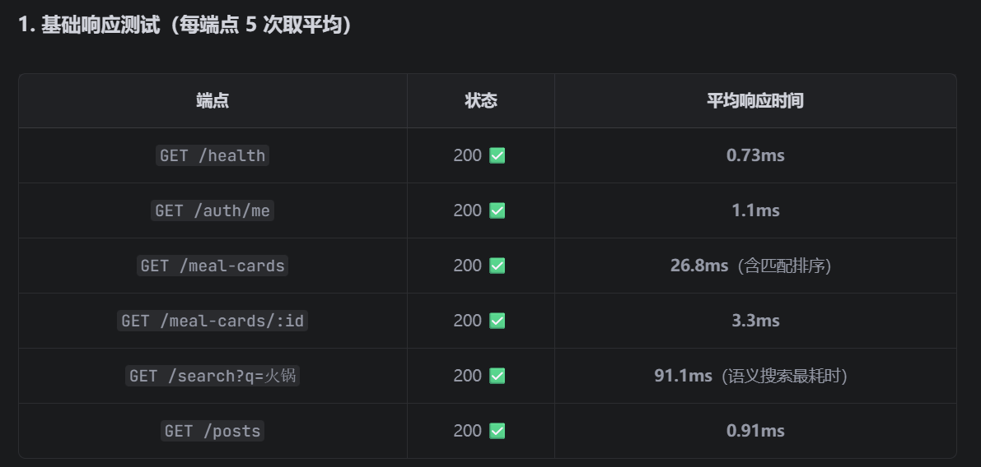
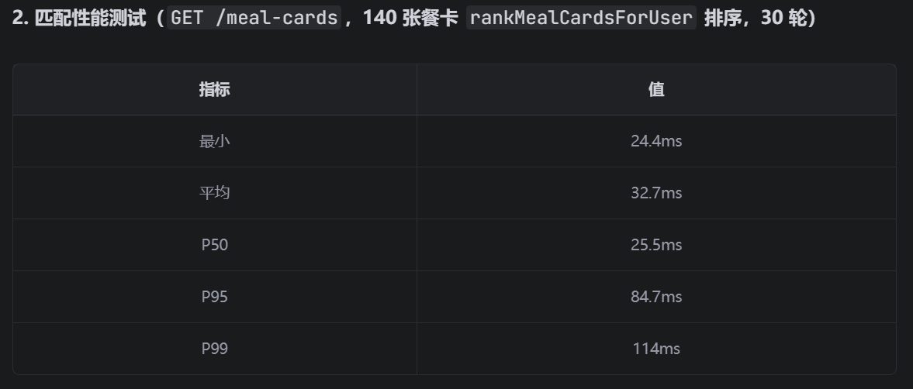
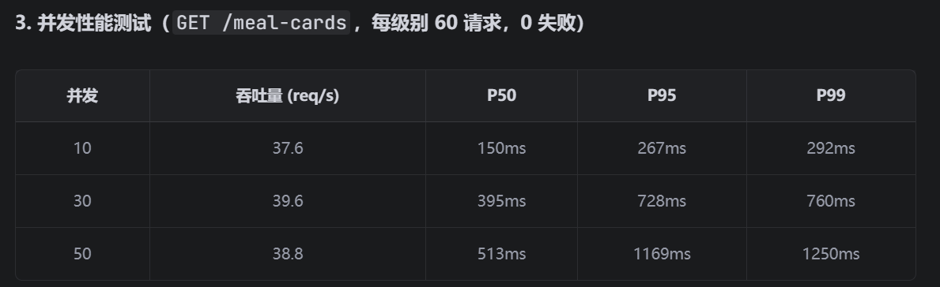
测试
Notes:
为了确保产品质量，我们实施了三级评审机制，从源头把控质量。同时，我们对所有缺陷进行闭环管理，确保问题得到彻底解决。此外，我们还建立了用户反馈通道，让用户成为我们产品优化的伙伴。

Slide 22
PART 05
项目总结
回顾成果沉淀价值，复盘过程汲取经验，展望未来擘画新篇
Notes:
现在，我们进入最后一个部分：项目总结。我们将回顾本次项目的成果，分享经验教训，并展望未来的规划。

Slide 23
PART 06
Q&A
感谢各位的聆听与关注，欢迎大家提出宝贵的意见与建议 让我们共同探讨与交流
Notes:
我的汇报到此结束。感谢各位老师的聆听。现在是问答环节，欢迎大家提问与指导。

Slide 24


THANKS
以科技为翼，共赴校园社交之约
期待与你相遇 · 共创美好校园
Notes:
再次感谢各位老师的点评和指正。我们相信，科技能够为校园社交带来更多可能。我们期待与大家一起，共赴这场美好的校园社交之约。谢谢！

